Slide 1



TIẾNG VIỆT 1

Slide 2


Slide 3
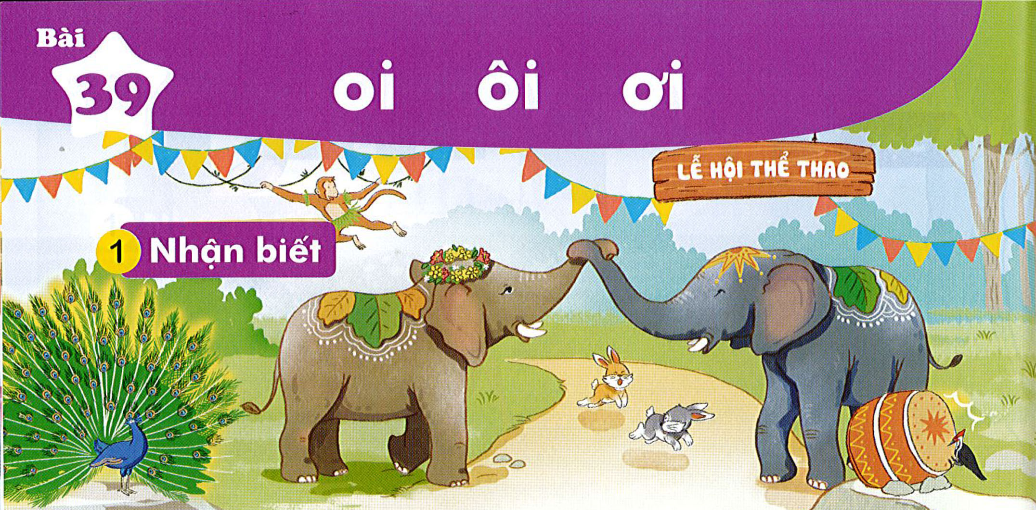

Bài
oi ôi ơi
39
Nhận biết
2
Voi con mơi bạn đi xem hôi.
̀
.
Notes:
Thầy cô chiếu slide đã rồi mới chỉnh các vần nhé! Nhìn nó lệch vậy nhưng chiếu lên mới biết nó lệch hay k nhé

Slide 4
Đọc
3
oi
ôi
ơi
v
oi
voi

Slide 5
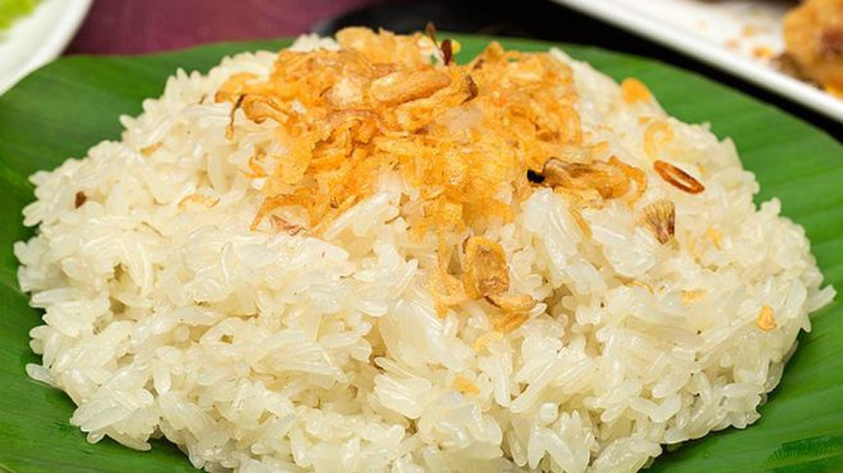
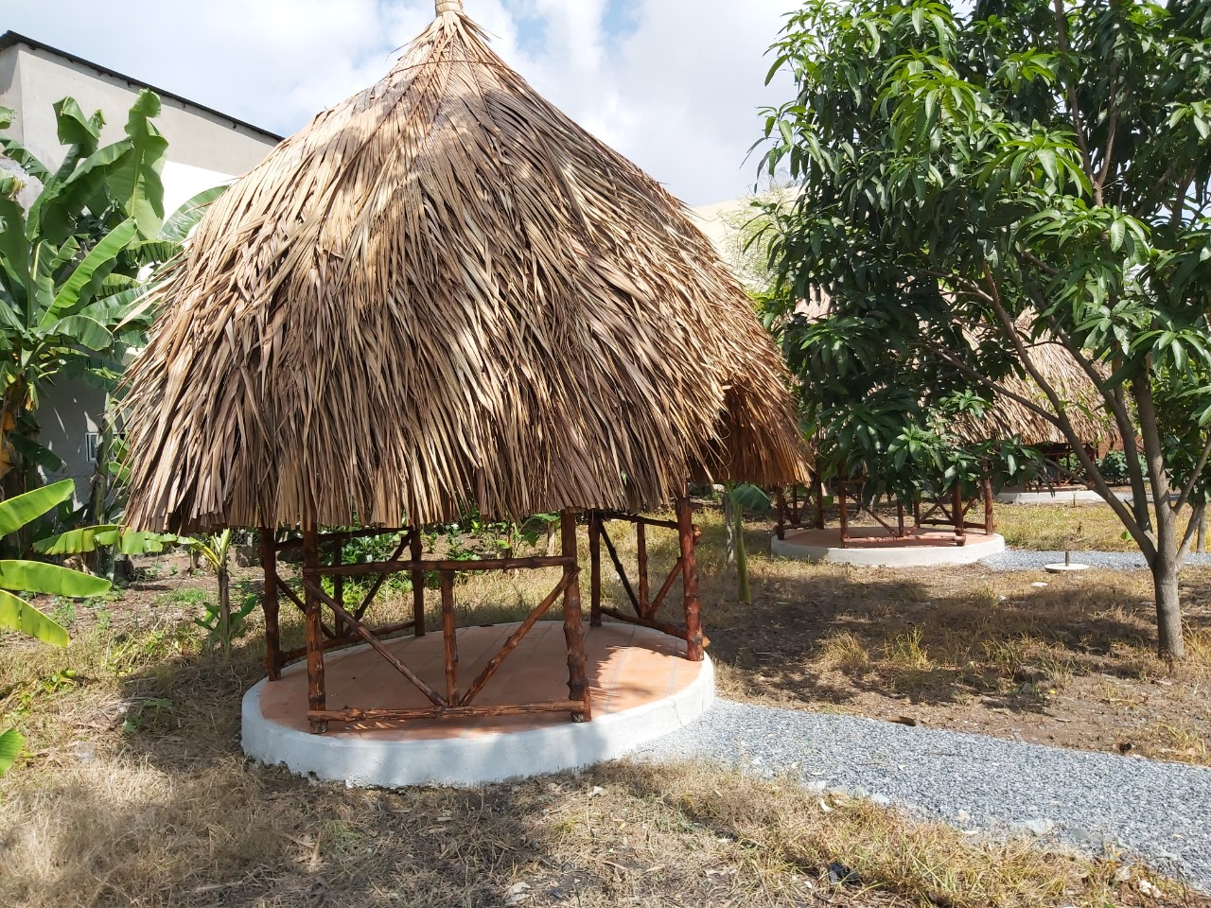
oi
oi
ôi
ôi
ơi
ơi
chòi
hỏi
mỗi
xôi
đợi
mới

Slide 6
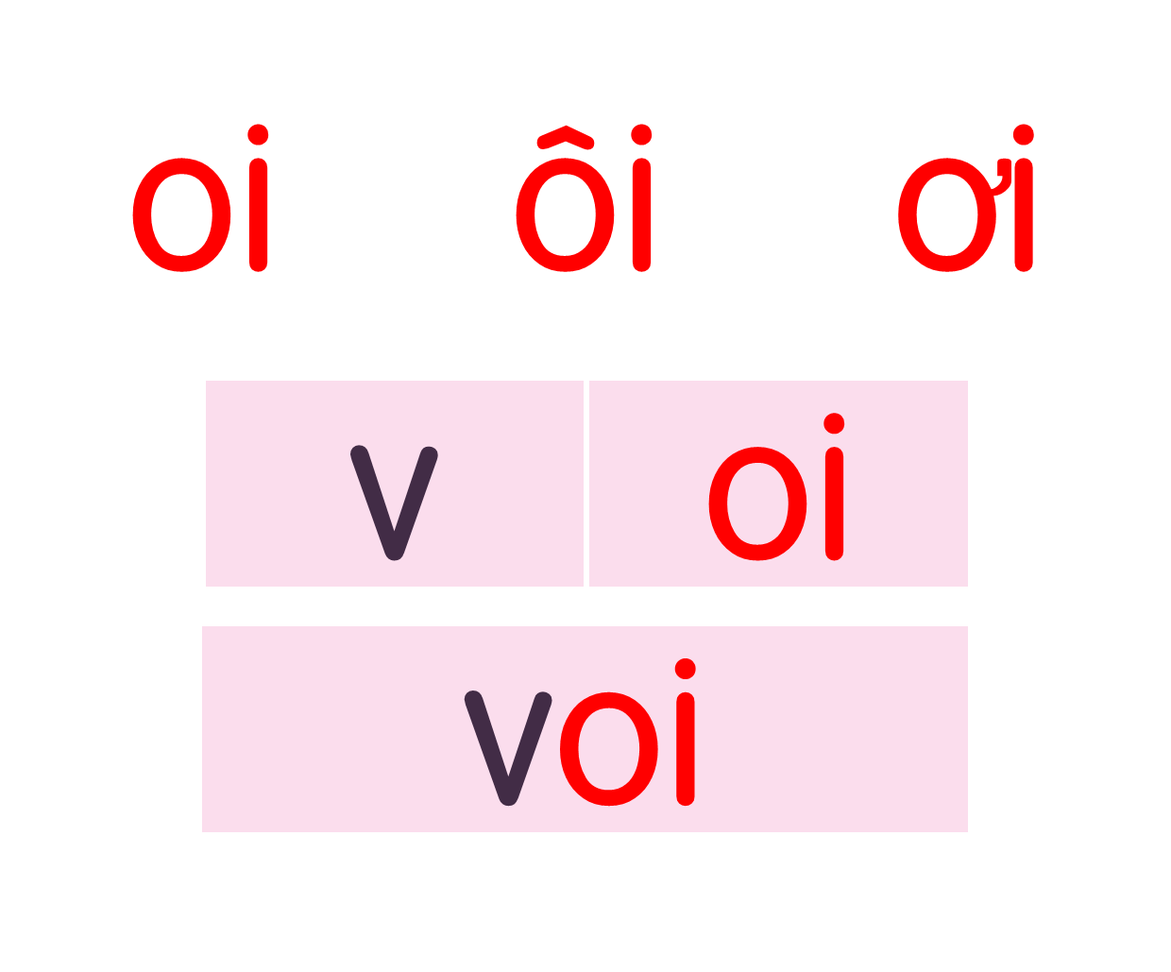


Slide 7
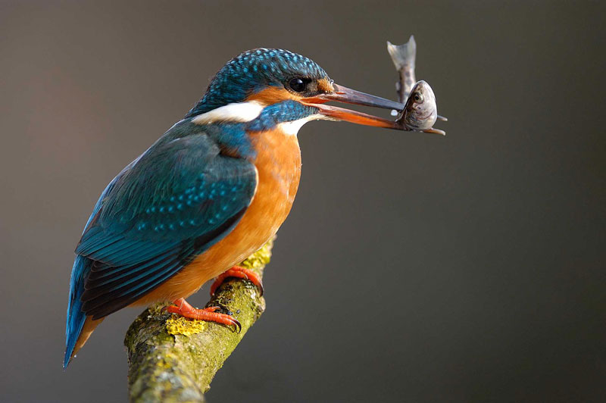
chim bói cá
oi

Slide 8

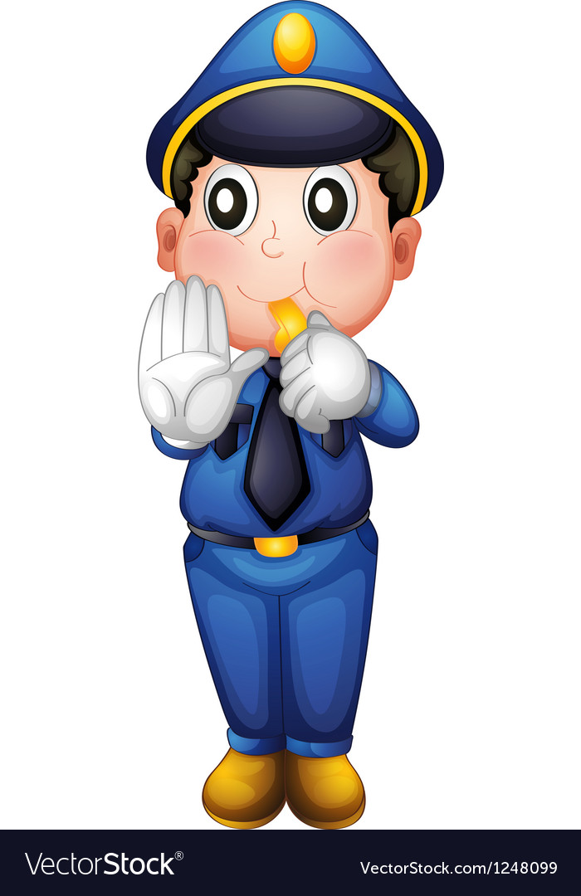
thổi còi
ôi
oi

Slide 9
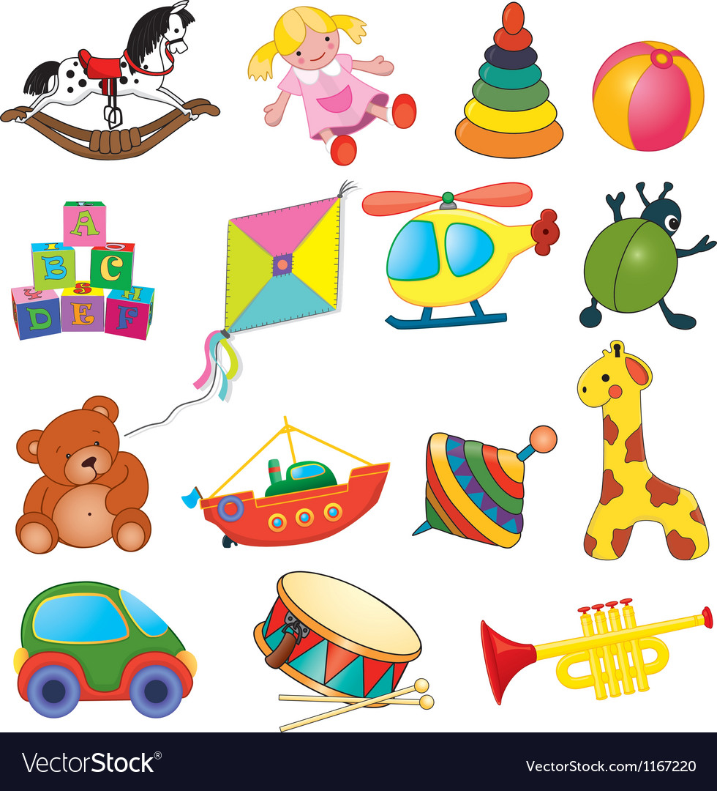
đồ chơi
ơi

Slide 10
chim bói cá
thổi còi
đồ chơi

Slide 11
chim bói cá
thổi còi
đồ chơi

Slide 12
Hướng dẫn viết bảng
4
Ρ

Slide 13
Hướng dẫn viết bảng
4
ċ

Slide 14
Hướng dẫn viết bảng
4
Π

Slide 15
Viết vở
5
Ρ
ċ
Π

Slide 16
đồ εΠ

Slide 17
đám jây

Slide 18
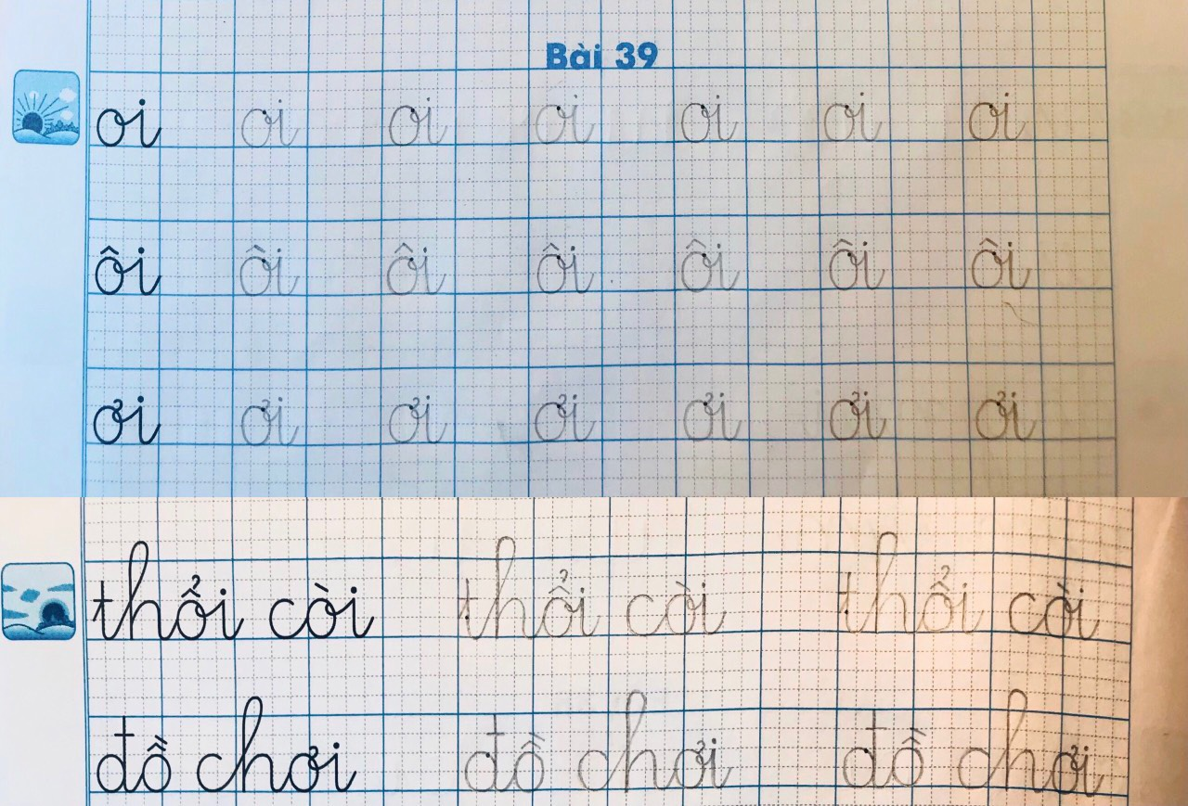

Slide 19
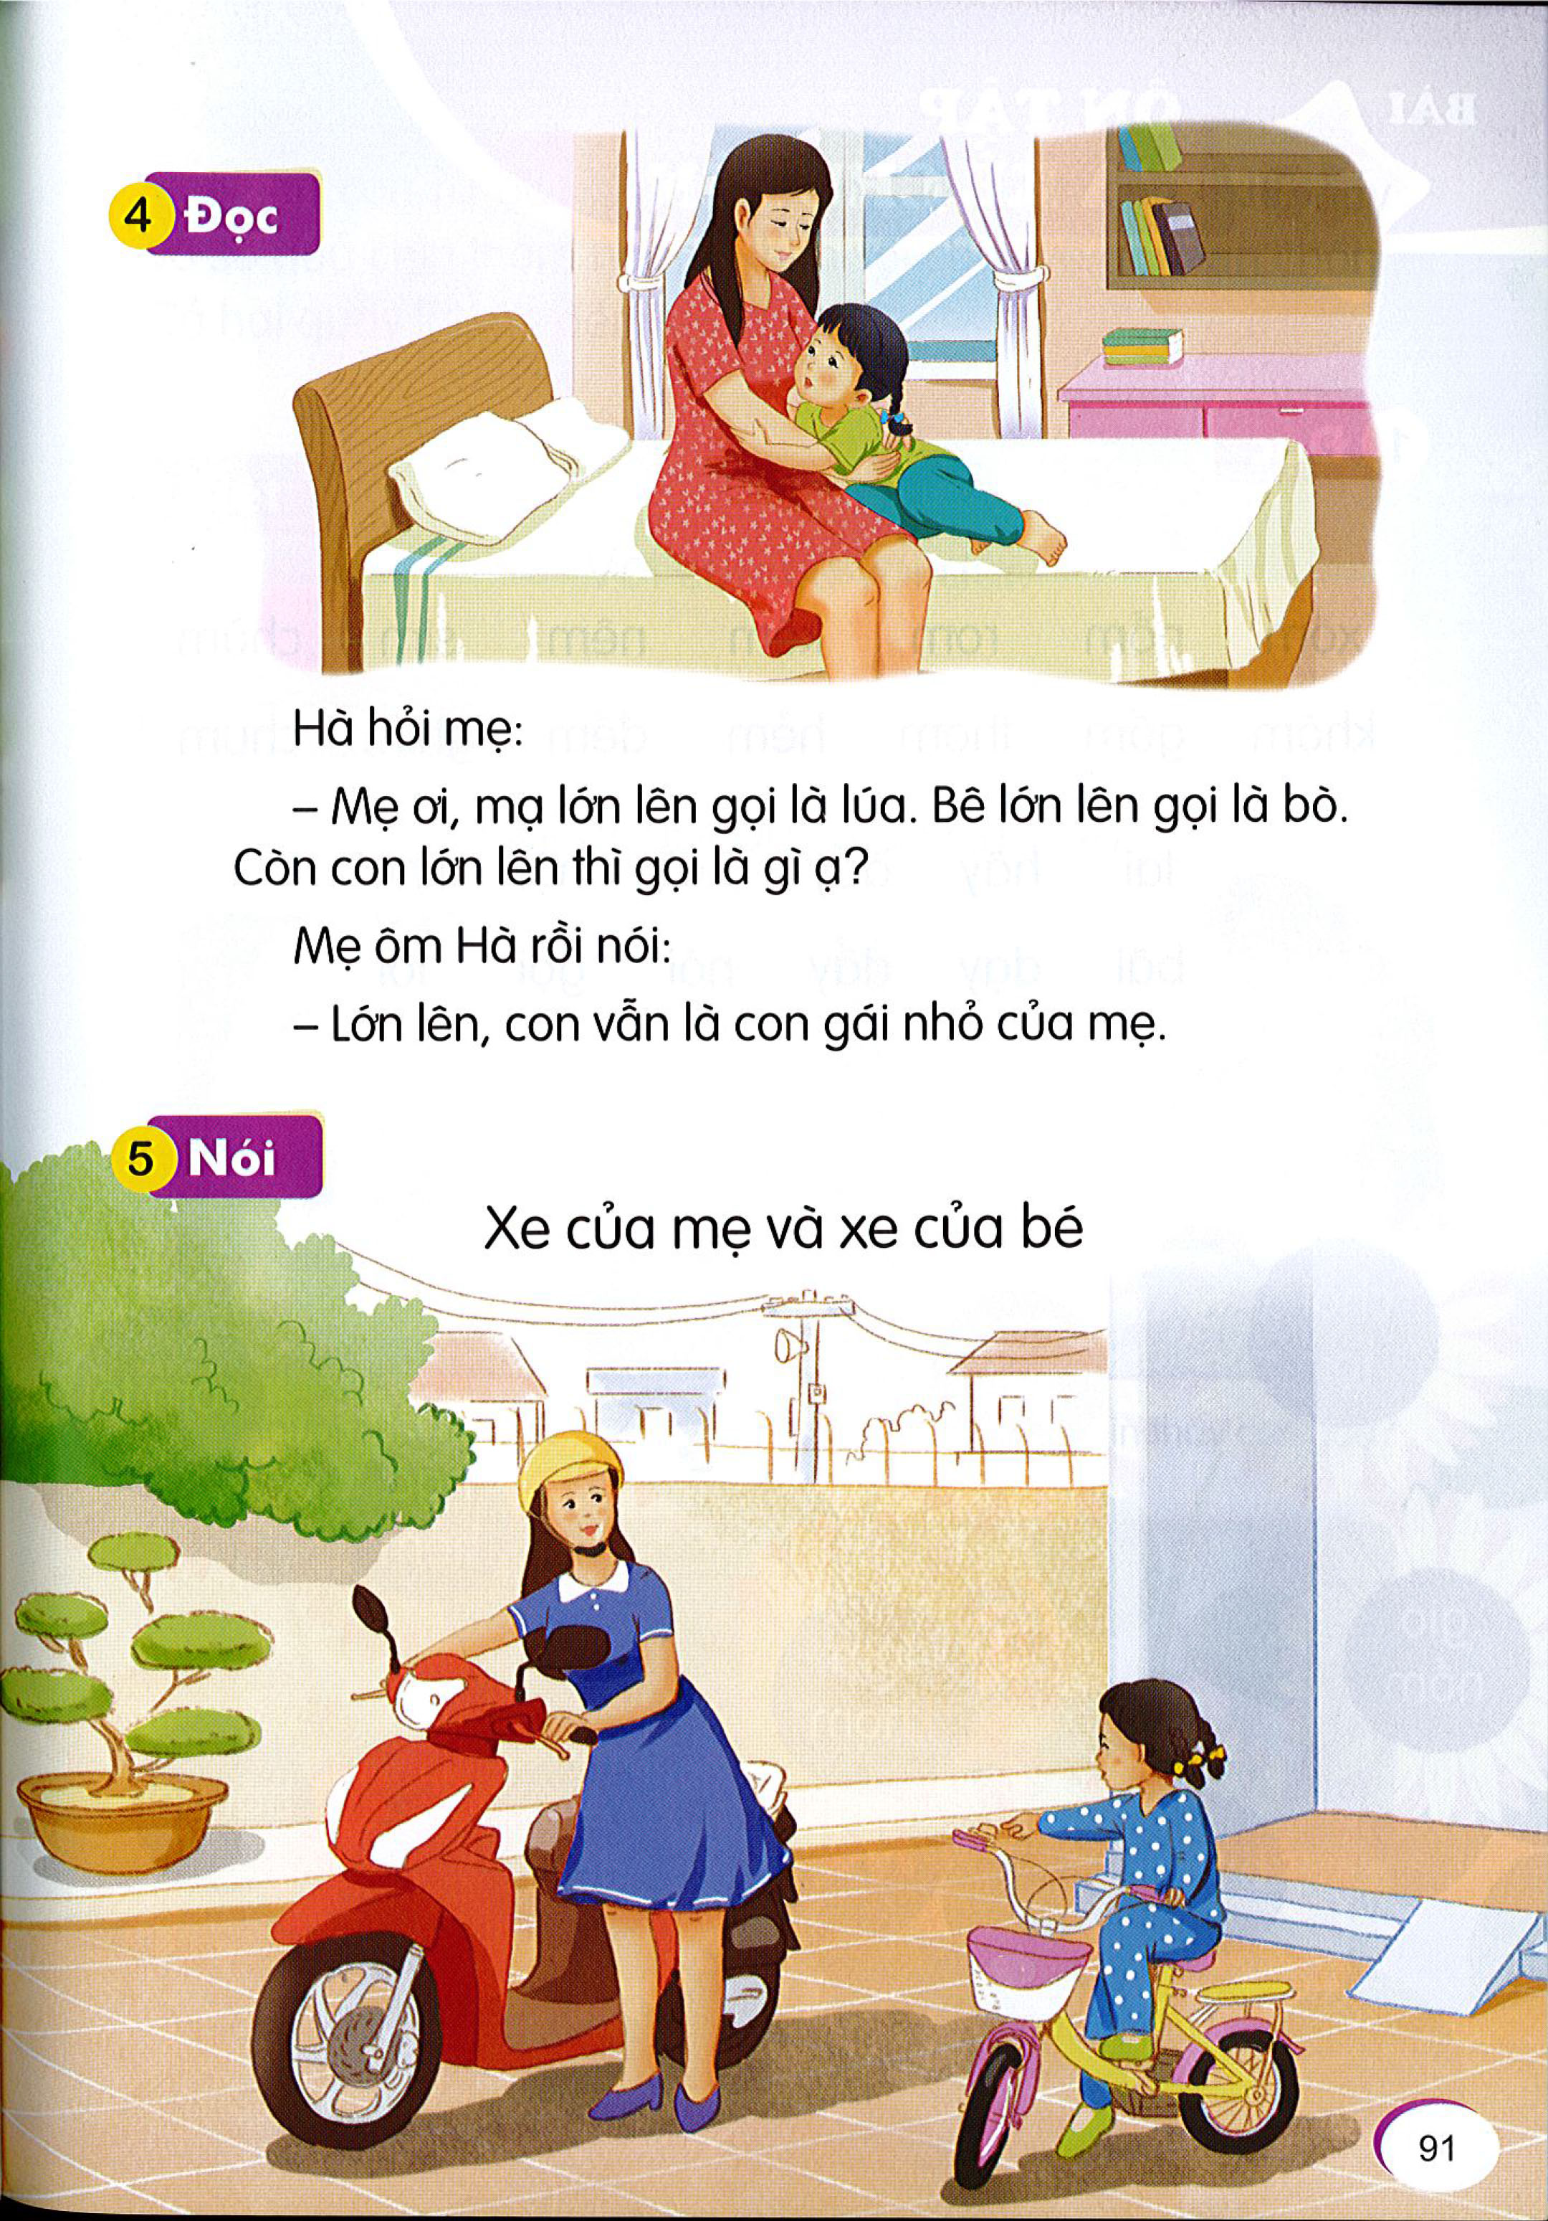
Đọc
6
1
2
Hà hỏi mẹ:
- Mẹ ơi, mạ lớn lên gọi là lúa. Bê lớn lên gọi là bò. Con lớn lên thì gọi là gì ạ?
Mẹ ôm Hà rồi nói:
- Lớn lên, con vẫn là con gái nhỏ của mẹ.
3
4

Slide 20
hỏi
ơi
gọi
nói

Slide 21
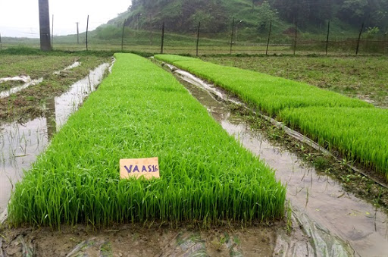
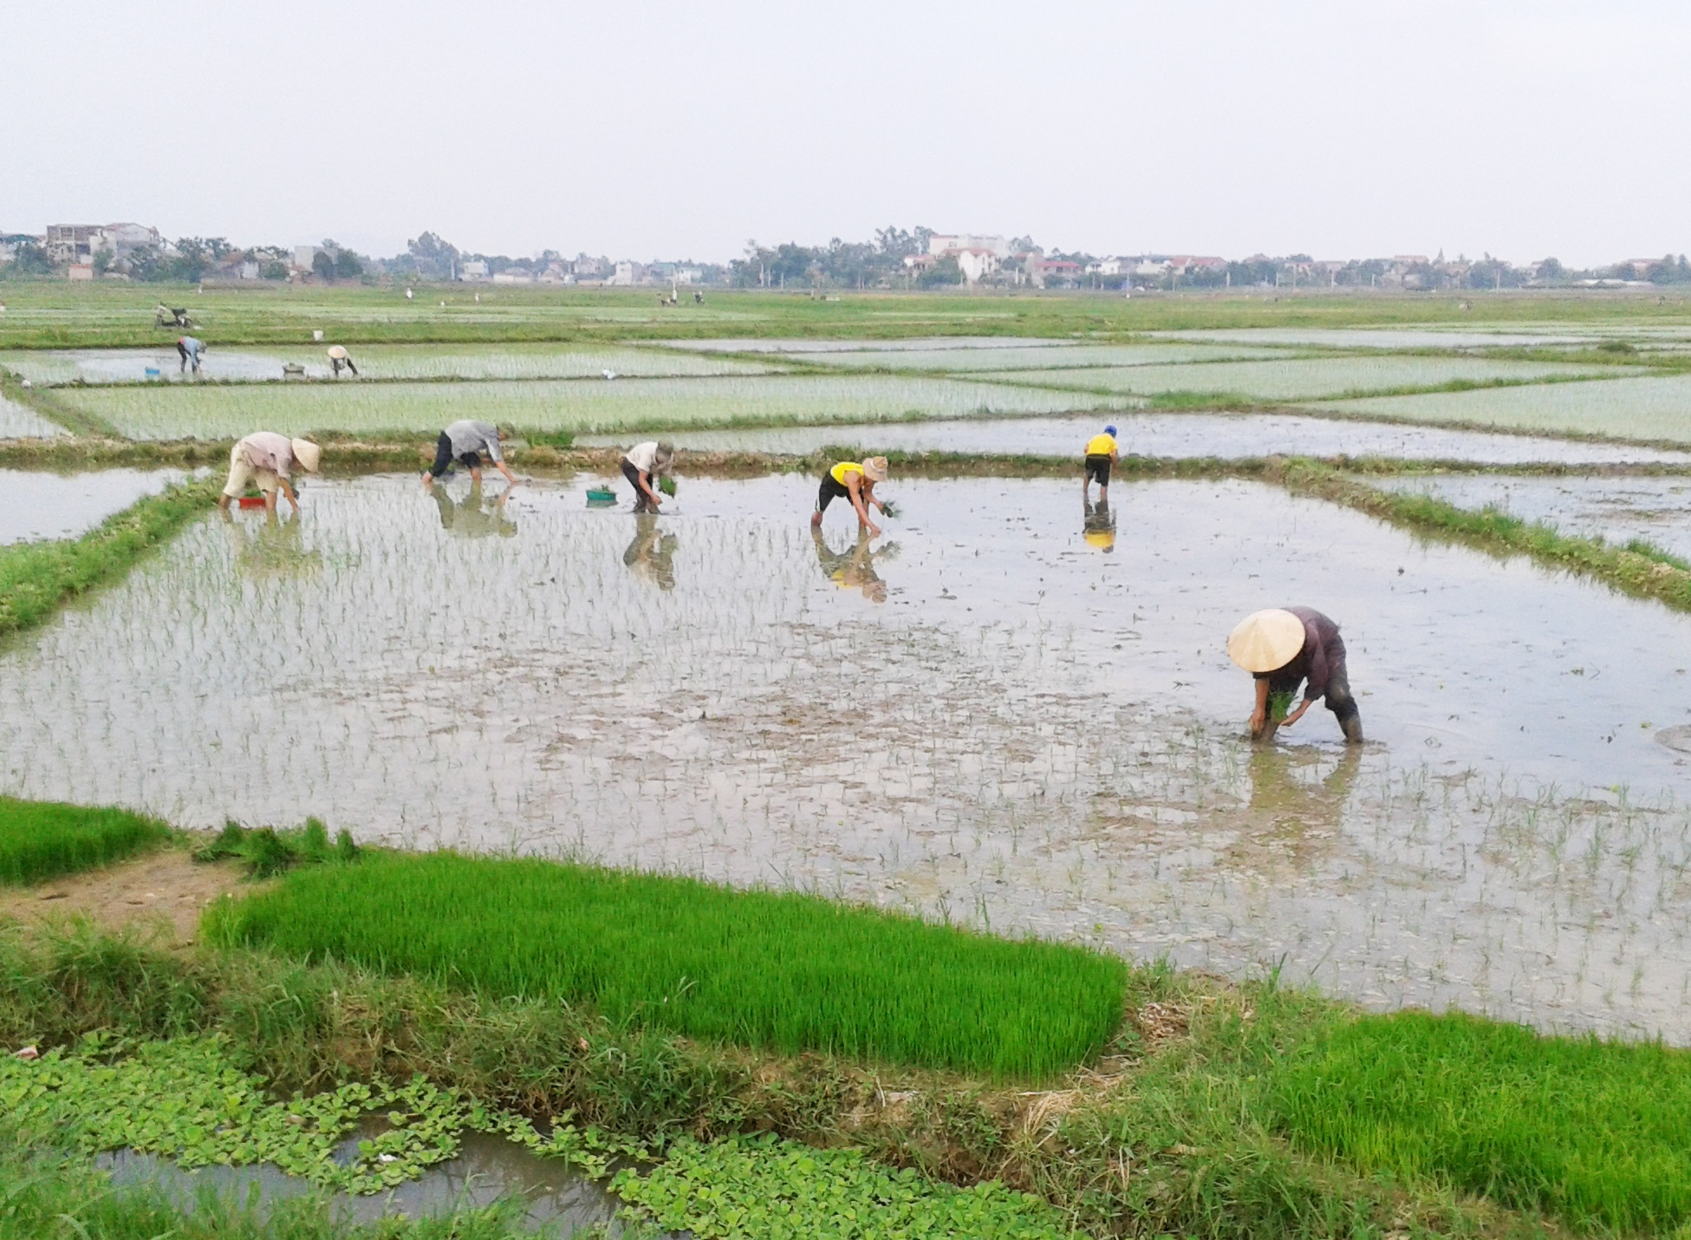
mạ

Slide 22
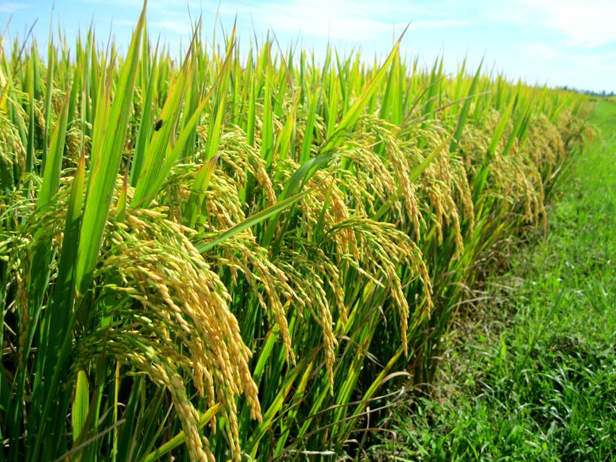
lúa

Slide 23
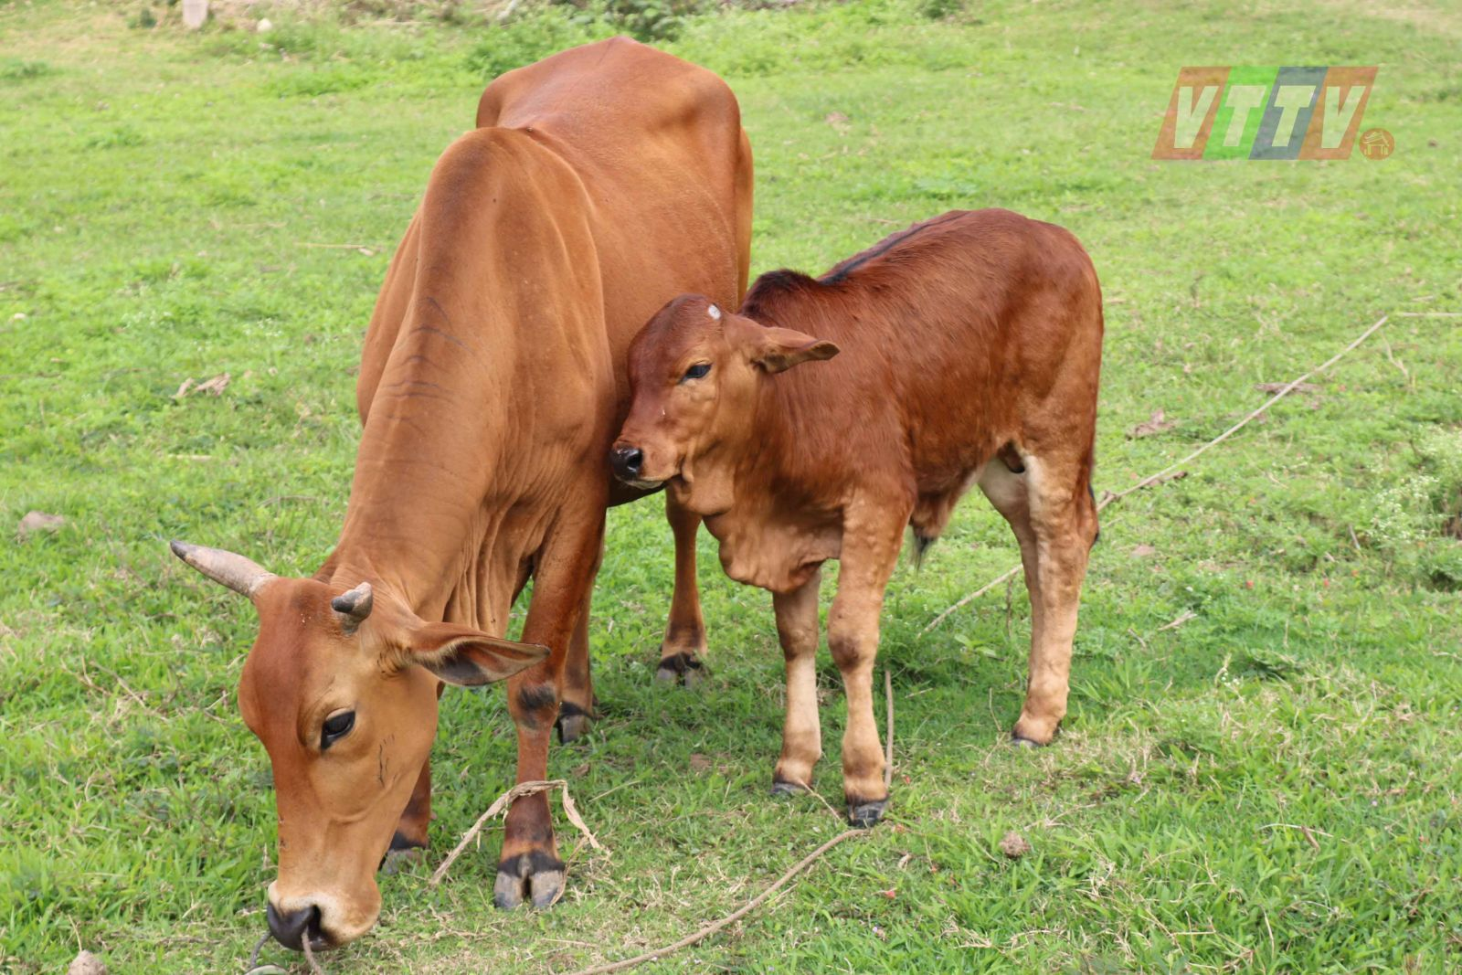
bò và bê

Slide 24
Hà hỏi mẹ:
- Mẹ ơi, mạ lớn lên gọi là lúa. Bê lớn lên gọi là bò. Con lớn lên thì gọi là gì ạ?
Mẹ ôm Hà rồi nói:
- Lớn lên, con vẫn là con gái nhỏ của mẹ.
Trong bài, ai là người hỏi?
Mạ lớn lên gọi là gì?
Bê lớn lên gọi là gì?
Em có nhận xét gì về tình cảm mẹ dành cho Hà?

Slide 25
chim bói cá
thổi còi
đồ chơi
Hà hỏi mẹ:
- Mẹ ơi, mạ lớn lên gọi là lúa. Bê lớn lên gọi là bò. Con lớn lên thì gọi là gì ạ?
Mẹ ôm Hà rồi nói:
- Lớn lên, con vẫn là con gái nhỏ của mẹ.

Slide 26
Nói
7
Xe của mẹ và xe của bé

Slide 27


Slide 28
chim bói cá
thổi còi
đồ chơi
Hà hỏi mẹ:
- Mẹ ơi, mạ lớn lên gọi là lúa. Bê lớn lên gọi là bò. Con lớn lên thì gọi là gì ạ?
Mẹ ôm Hà rồi nói:
- Lớn lên, con vẫn là con gái nhỏ của mẹ.

Slide 29


